Slide 1
Hotelová akadémia
63 23 K
Študijný odbor:

Slide 2
Základné údaje:
Dĺžka štúdia: denné 5-ročné štúdium
Spôsob ukončenia: maturitná skúška
Doklad o vzdelaní: výučný list, maturitné vysvedčenie
Odbor je určený: pre dievčatá a chlapcov

Slide 3
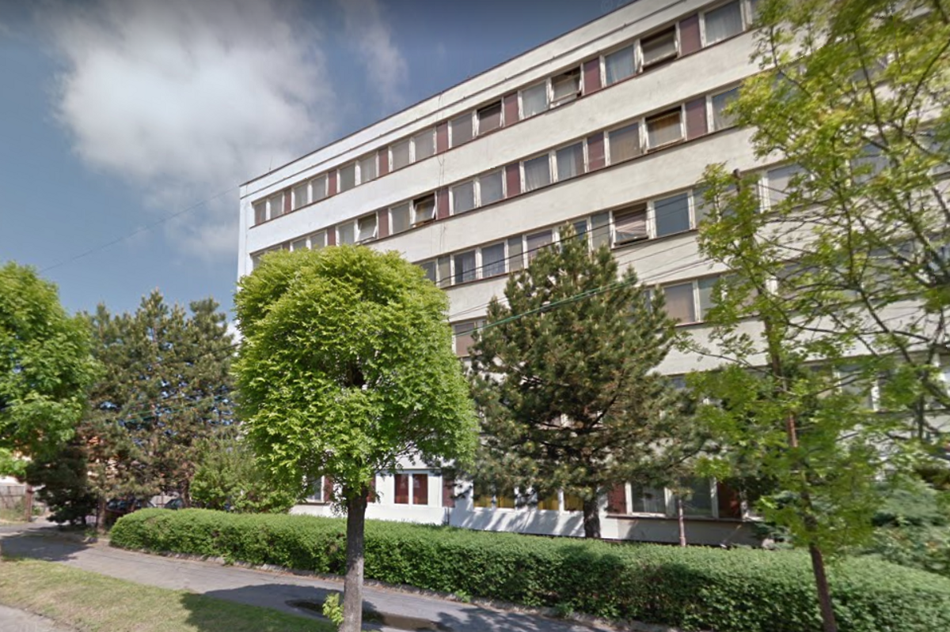
Podmienky na prijatie do odboru:
prijímacia skúška (SLJ a ANJ/NEJ)

Slide 4
Odborné zameranie:
príprava študentov na prácu v reštauračných a hotelových zariadeniach, na štúdium na VŠ a samostatné podnikanie,
Reštaurácia Háčko – vlastné stredisko praktického vyučovania, samostatné riadenie gastronomického zariadenia,
možnosť niekoľkomesačnej praxe v zahraničí (Nemecko, Rakúsko, Švajčiarsko – finančné ohodnotenie),
funkčný školský informačný systém (poznámky sú v elektronickej forme),
dva cudzie jazyky – anglický a nemecký,
exkurzie do zariadení hotelového typu.

Slide 5
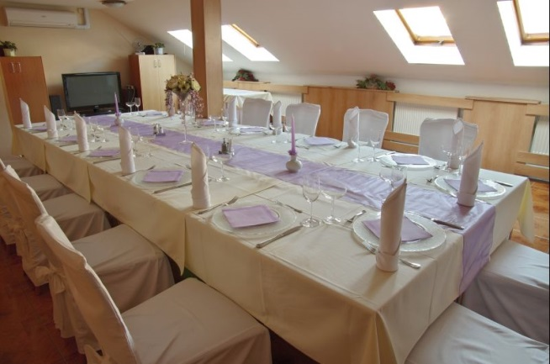
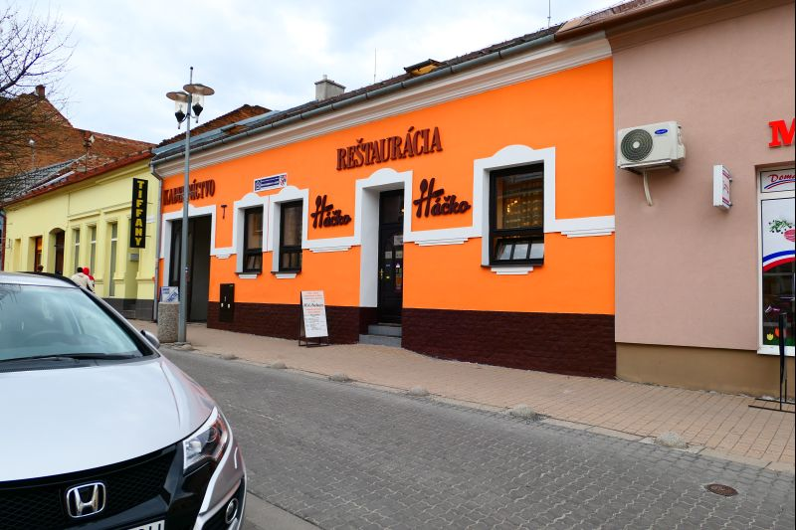
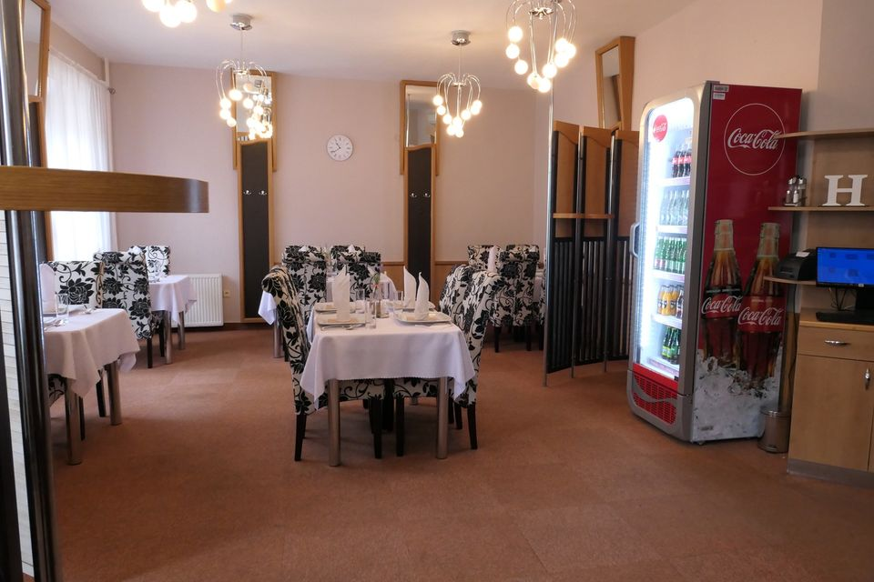
Reštaurácia Háčko
Háčko je reštaurácia a cukráreň prevádzkovaná pod vedením študentov hotelovej akadémie. Prevádzkové podmienky v reštaurácií sú pripravené pre študentov, aby sa mohli podieľať na príprave jedál a prevádzaní vyššej formy zložitej obsluhy pod vedením spolužiakov (manažérov).
reštaurácia (široký sortiment jedál a nápojov),
banketová miestnosť pre 30 osôb (usporadujeme bankety, recepcie, rodinné a firemné oslavy nad 20 osôb).

Slide 6
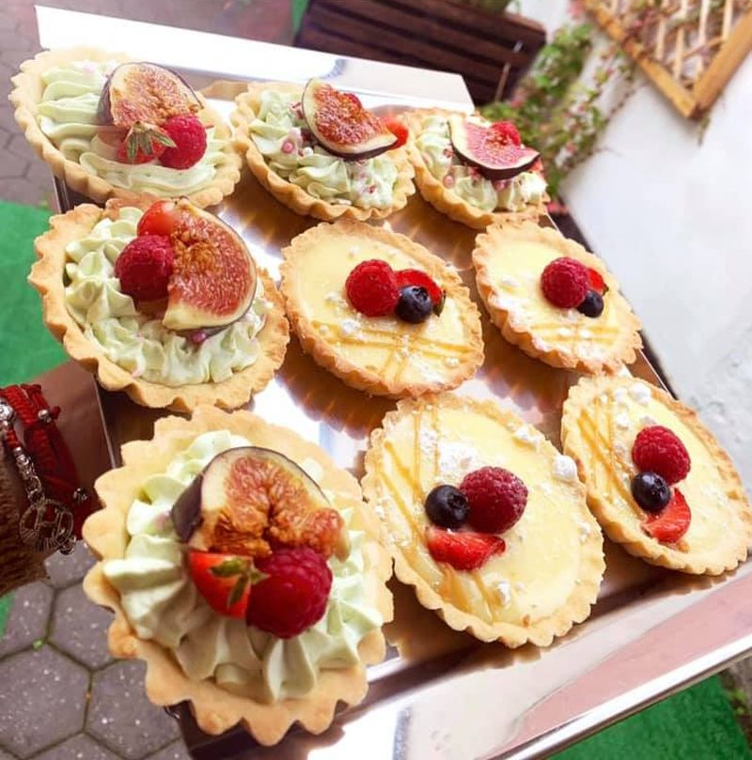
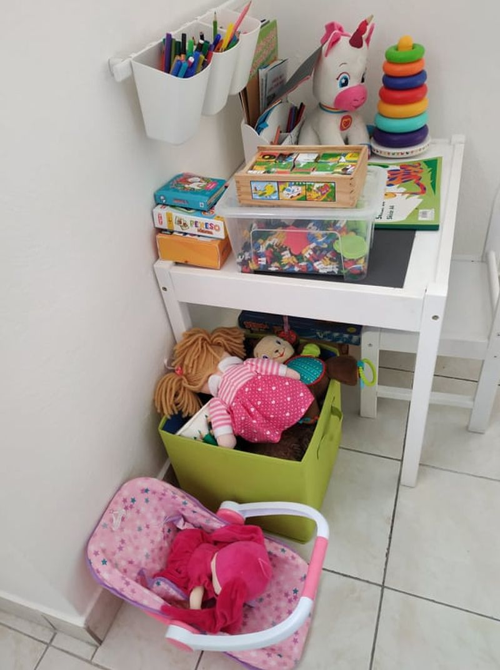
Cukráreň Háčko
Detský kútik
Cheesecake
Tartaletky

Slide 7
Certifikáty:
vodičský preukaz,
barmanský kurz (miešanie a príprava nápojov),
Flair Bar Academy (2. stupeň barmanského kurzu),
someliérsky kurz (všetko o degustácii a servise vína),
baristický kurz (príprava kávy),
reštauračný systém (program BlueGastro),
hotelový systém (program Horec),
jednoduché a podvojné účtovníctvo (program Alfa plus a Omega).

Slide 8
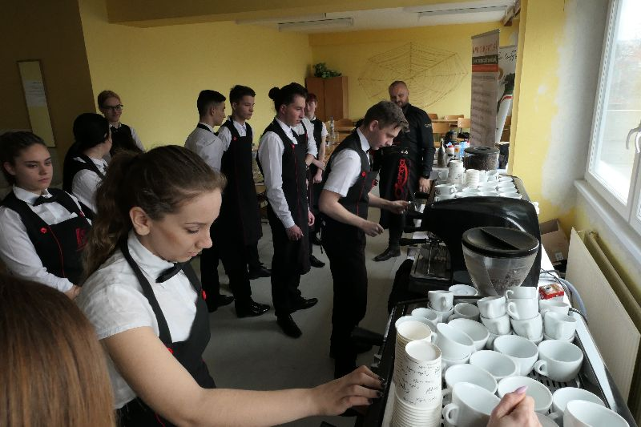
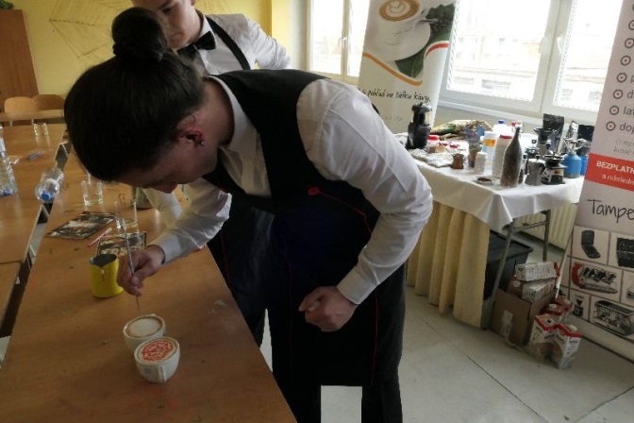
Baristický kurz

Slide 9
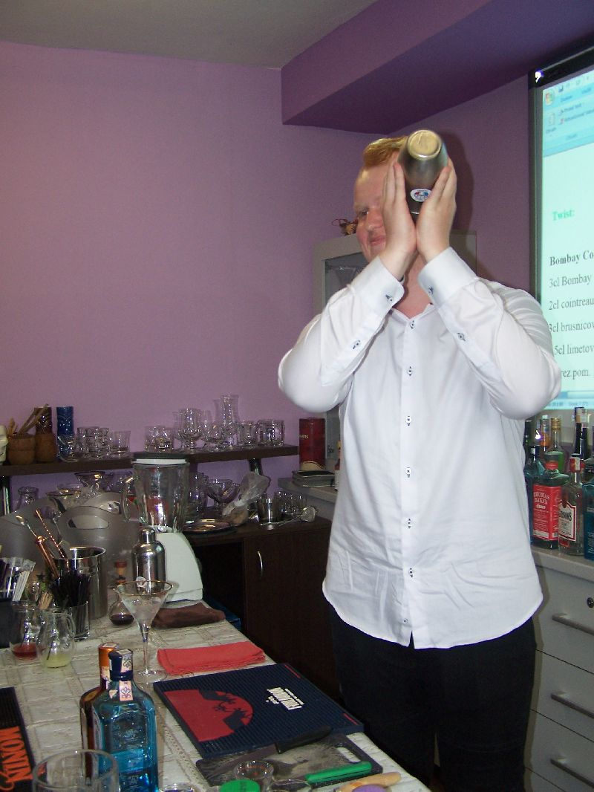
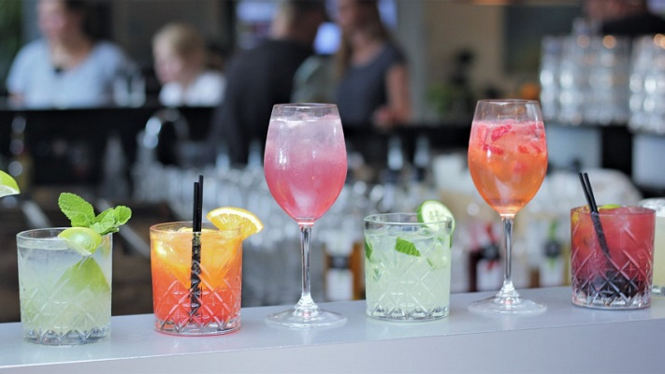
Barmanský kurz

Slide 10
Zaujímavosti školy:
výhodná poloha – centrum mesta – blízko Galérie (najbližšie zo všetkých stredných škôl k autobusovej a vlakovej stanici),
voľný prístup na internet v celom objekte školy,
posilňovňa v budove hotelovej akadémie,
možnosť ubytovania a stravovania priamo v budove školy (v papučkách priamo na vyučovanie),
k dispozícii najväčšia telocvičňa v meste,
moderné učebne pre praktické vyučovanie (kuchyne na prípravu pokrmov, učebňa odbornej praxe, baristická a barmanská učebňa),
dostatočné vybavenie počítačovou technikou (6 učební, interaktívne tabule),
školský bufet, školský internát v budove HA.

Slide 11
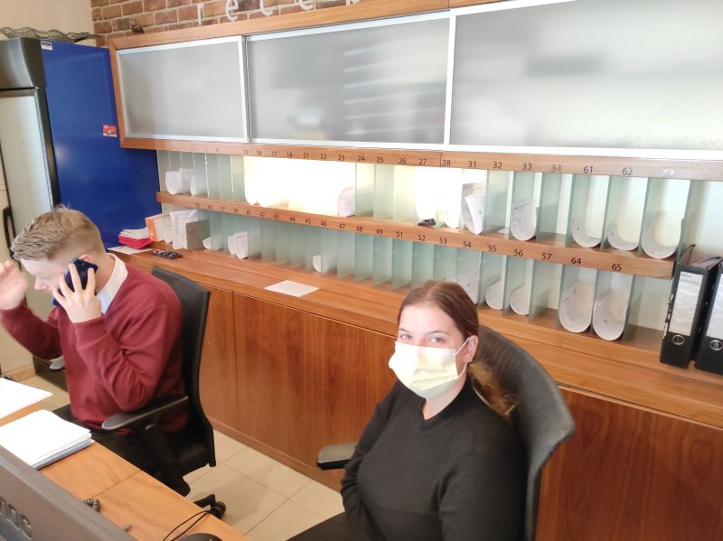
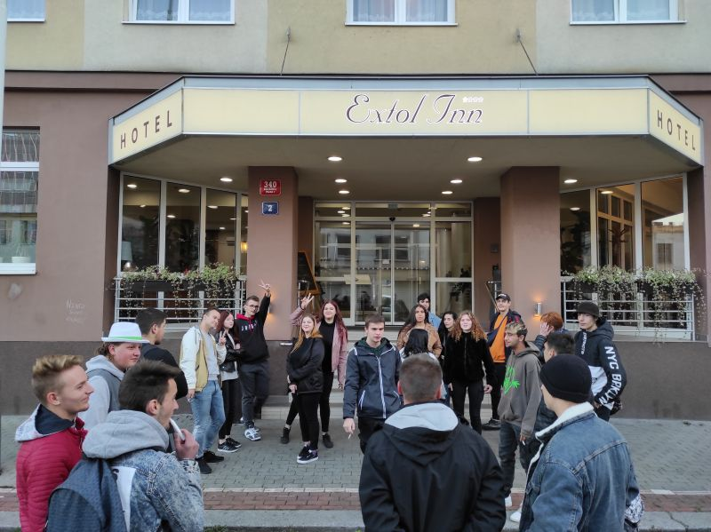
Erasmus+ PRAHA

Slide 12
Ďakujem za pozornosť!

